Slide 1
Resultados da Pesquisa
Brasileiro de Sprint 2022
Resultados da Pesquisa
Brasileiro de Sprint 2022
CBVA’A - Niterói-RJ – 2 e 3 de Abril
Classificatória para o Mundial em Londres
CBVA’A - Niterói-RJ – 2 e 3 de Abril
Classificatória para o Mundial em Londres
Foto por Renan Branco

Slide 2
Sobre o projeto e esta pesquisa
O Projeto Mapeamento e Promoção do Turismo Náutico em Niterói é uma parceria da Prefeitura de Niterói com Fundação Euclides da Cunha e a Universidade Federal Fluminense amparado pelo Programa de Desenvolvimento de Projetos Aplicados (PDPA) e segue em seu segundo ano de atuação.
Em 2021 a atenção deste projeto estava voltada na oferta náutica da cidade. Este ano os esforços estão concentrados na demanda do segmento de turismo náutico esportivo com ênfase nos esportes a remo e à vela, revelados como os nichos de investimento prioritários para a cidade em nosso último relatório.
Para ter acesso ao relatório “Turismo Náutico em Niterói – Nichos Prioritários”, acesse: https://bit.ly/3xYyKcS.

Slide 3
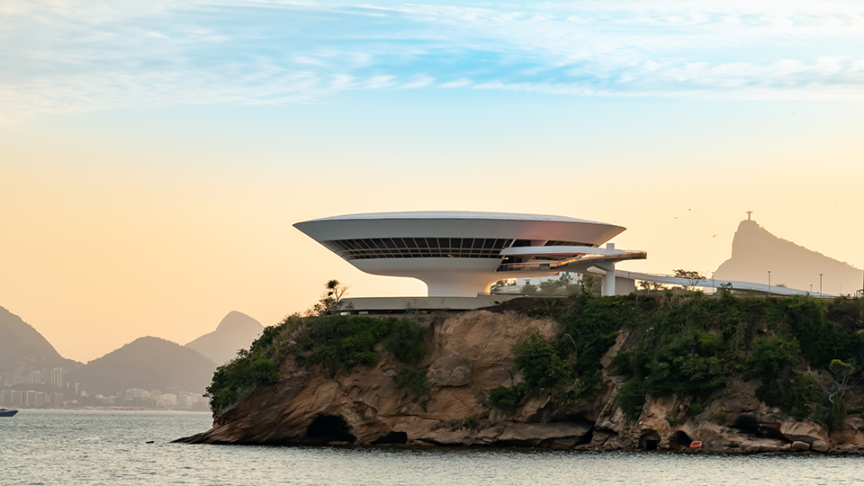
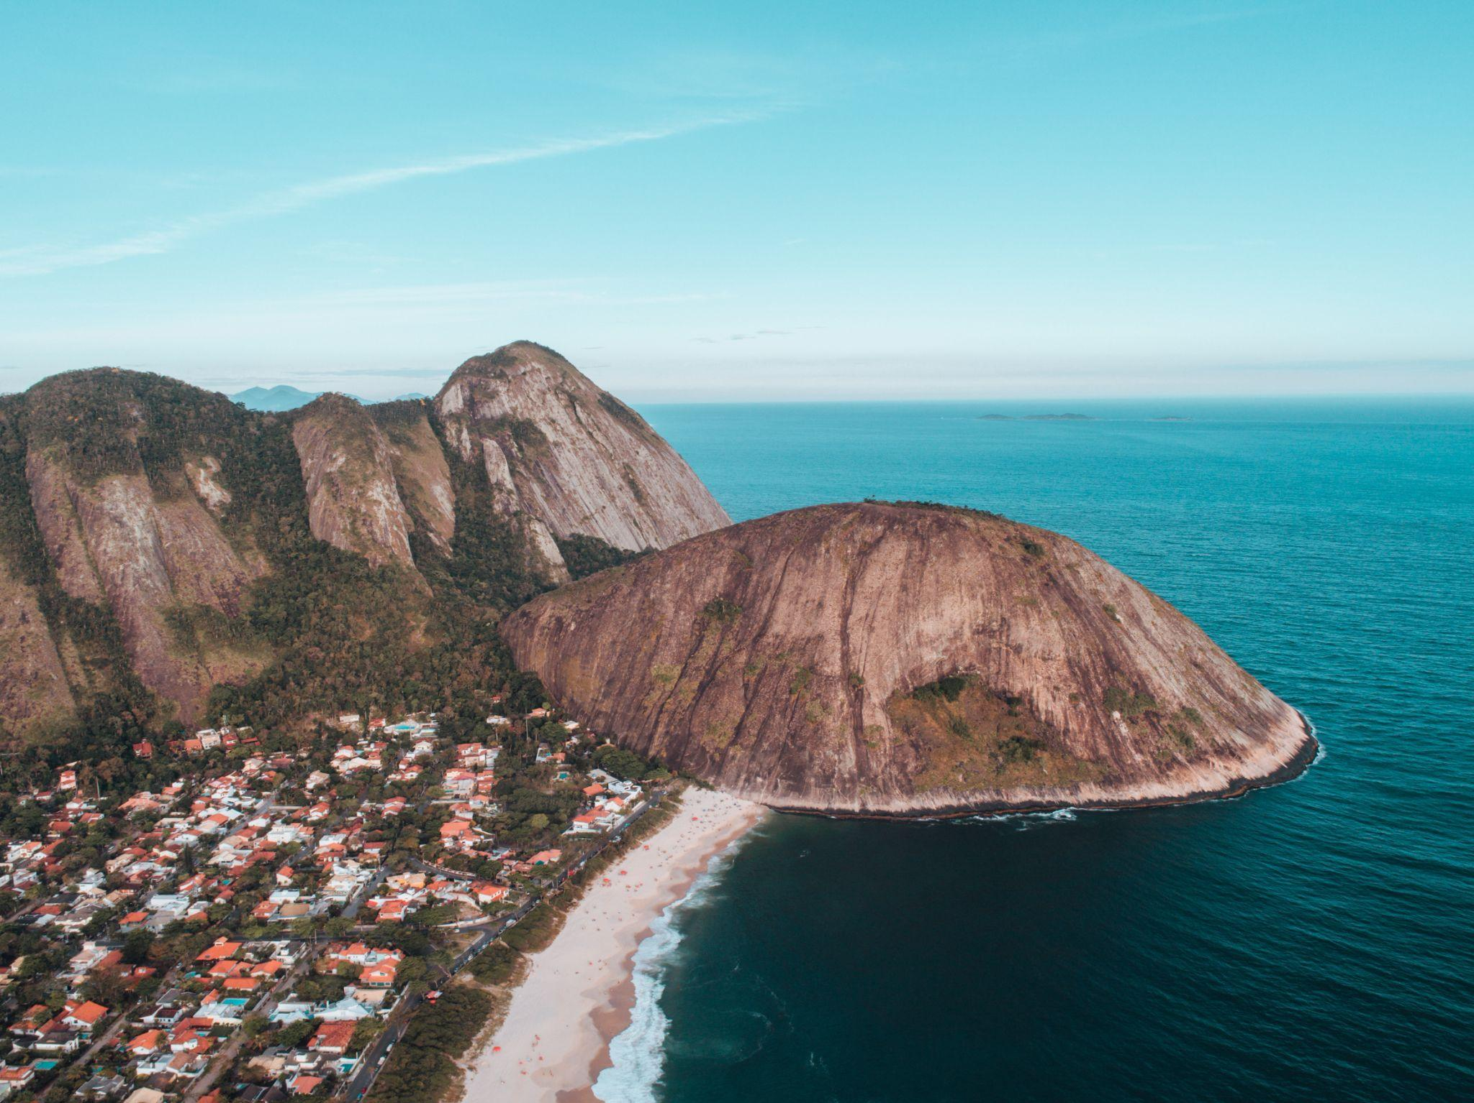
A Cidade de Niterói
Niterói possui grande relevância no cenário da canoa havaiana em nível nacional e vem sendo considerada por muitos atletas a “meca da canoa havaiana”. A cidade possui condições naturais muito favoráveis para a prática do esporte, além da grande quantidade de clubes e atletas premiados que atuam em competições nacionais e internacionais.
A frequência dos eventos esportivos náuticos em Niterói também vem crescendo, atraindo diversos turistas e visitantes e trazendo notoriedade à cidade.
Com o objetivo de avaliar a competitividade da cidade de acordo com o comportamento da demanda, foi realizada uma pesquisa de campo durante o Campeonato Brasileiro de Sprint Va’a sediado na cidade de Niterói em abril de 2022 na Praia de São Francisco.
A equipe composta pelos pesquisadores deste projeto com o apoio de pesquisadores de campo do Observatur Niterói, entrevistou 210 pessoas durante dois dias de evento.
Acervo Freepik
Acervo Freepik

Slide 4
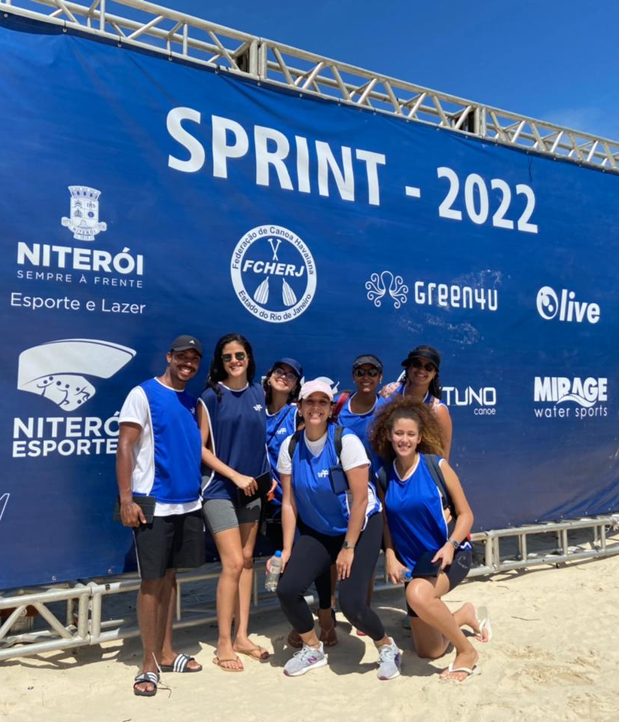
O evento
Acervo projeto
O Campeonato Brasileiro de Sprint Va’a ocorreu nos dos dias 01 a 03 de abril de 2022 na Praia de São Francisco – Niterói.
A etapa foi válida como seletiva para o mundial de Va’a Sprint que ocorrerá no mês de agosto em Londres e também como etapa final do brasileiro nas categorias V1 e OC6.
O evento contou com:
420 atletas inscritos
2 modalidades: V1 e OC6.
As categorias: open, master 40, master 50, master 60, master 70, estreante, junior, para va’a.
Estrutura entregue pela Secretaria de Esportes e Lazer de Niterói e a organização geral do evento pela empresa local “Live”.
Chancela da Federação Estadual de Canoa Havaiana do Estado do Rio de Janeiro (FCHERJ) e da Confederação Brasileira de VA'A (CBVA'A).

Slide 5
01
02
Metodologia
Sumário executivo
03
04
A pesquisa
Satisfação dos turistas e visitantes
05
REFERÊNCIAS
Avaliação do destino

Slide 6
01
METODOLOGIA
Acervo Canva

Slide 7
Etapas da Metodologia:
Revisão da literatura internacional relativa a competitividade de destinos, sendo adotado como base o modelo conceitual sugerido por Crouch (2011).
Etapa qualitativa de entrevistas realizadas com atletas de esportes náuticos para adaptação ao turismo náutico esportivo e construção dos itens de avaliação do destino Niterói como destino de viagem para prática de esportes náuticos.
Elaboração de questionário, composto pelas seguintes seções: perfil sociodemográfico dos entrevistados; gasto médio dos turistas e visitantes; avaliação de Niterói como destino de turismo náutico esportivo.
Aplicação do questionário durante o evento. A amostra por conveniência foi executada pela equipe de pesquisadores, que efetuou a abordagem de pessoas presentes no local do evento, totalizando 210 entrevistados.
Análise dos dados e elaboração do relatório.
Acervo pexels

Slide 8
02
SUMÁRIO EXECUTIVO
Acervo projeto

Slide 9
Principais resultados
A Cidade de Niterói possui uma estreita relação com a canoa havaiana. A representativa parcela de respondentes residentes da amostra (56%) revela o interesse da comunidade local pela canoa havaiana, seja para a prática efetiva do esporte ou para admiração desse esporte.
Eventos esportivos náuticos apresentam ampla capacidade de atração de público.
Embora a maioria dos turistas e visitantes entrevistados pratique esportes náuticos, uma parcela relevante dos turistas e visitantes presentes no evento (36%) não são praticantes, confirmando a possibilidade de atração de diferentes perfis para eventos como este.
Os eventos náuticos esportivos em Niterói possuem grande capacidade de atração de turistas e visitantes.
Embora a maior parte dos entrevistados seja composta de residentes de Niterói, uma parcela considerável da amostra (44%) é composta de não-residentes, demonstrando a grande capacidade de atração de turistas e visitantes destes eventos náuticos esportivos.

Slide 10
Principais resultados
Entre os municípios do Rio destacamos a capital, Rio de Janeiro. A região dos Lagos também esteve bem representada por diversos de seus municípios.
Os clubes de prática esportiva são canais importantes de comunicação com estes turistas e visitantes.
Os clubes/ escolas frequentados pelos turistas praticantes do esporte em seu local de origem foram os principais meios pelos quais o evento foi divulgado. Os companheiros de clube também foram maioria na modalidade de acompanhantes da viagem, o que reforça o forte aspecto social deste segmento.
Os esportes náuticos são grande motivadores de viagens.
Quase metade dos entrevistados que participaram do evento praticam algum esporte náutico e já viajaram motivados pela prática deste esporte, evidenciando assim o potencial do turismo náutico esportivo.
O Estado do Rio de Janeiro é o principal emissor de turistas e visitantes praticantes de canoa havaiana.
A maioria dos praticantes presentes no evento eram do estado do Rio, seguido pelo Estado de São Paulo, Distrito Federal e Espírito Santo.

Slide 11
Principais resultados
A variedade e qualidade dos serviços náuticos esportivos de Niterói são bem vistas.
A maioria dos turistas e visitantes praticantes de esportes náuticos que estiveram no evento reconheceram a variedade de locais e oportunidades para praticar esportes náuticos em Niterói, avaliando positivamente todos os itens relacionados à oferta de serviços para a prática de esportes náuticos e turismo.
Há segurança e tranquilidade em Niterói.
Os turistas e visitantes praticantes de esportes náuticos, majoritariamente, concordaram parcialmente ou totalmente que a segurança local é boa (81%) e que há paz e tranquilidade em Niterói (88%).
Turistas e visitantes consideram muito favoráveis as condições naturais em Niterói para o turismo náutico esportivo.
(83%) dos turistas e visitantes que praticam esportes náuticos consideraram as condições climáticas e geográficas favoráveis para a prática esportiva náutica em Niterói, atribuindo avaliação máxima para os itens relacionados.
Contudo, a cidade recebeu avaliação negativa no quesito “variedade e abundância de vida marinha” e “qualidade da água” (41% e 59% respectivamente), reiterando a necessidade de atenção com as águas da cidade, principal elemento deste segmento.

Slide 12
Principais resultados
A Niterói dos esportes náuticos é hospitaleira.
Todos os itens relacionados à hospitalidade local e dos que atuam diretamente com o setor náutico esportivo da cidade recebeu pontuação máxima pela maioria dos turistas praticantes de esportes náuticos.
É fácil acessar Niterói.
Niterói é considerada uma cidade de fácil acesso pela maioria dos turistas e visitantes que praticam esportes náuticos, bem como as áreas destinadas à prática esportiva, destacando que a maior parte deles se deslocou utilizando carro particular. A avaliação do serviço de transporte público da cidade ficou inconclusiva uma vez que a maioria dos entrevistados pontuou este item como “não concordo, nem discordo”.

Slide 13
Principais resultados
Os serviços e equipamentos turísticos da cidade precisam ser mais conhecidos.
Uma quantidade relevante de serviços e equipamentos turísticos da cidade receberam avaliação 3 (não concordo, nem discordo) pelos turistas praticantes de esportes náuticos, com exceção do setor de alimentos e bebidas (este avaliado positivamente pela maioria dos respondentes). Por este resultado é possível inferir que os respondentes optaram por uma avaliação neutra desses itens por não conhecê-los. Niterói atrai os turistas praticantes de esportes náuticos para a cidade com seus eventos náuticos esportivos, contudo, ainda necessita encontrar os meios de tornar seus serviços e equipamentos turísticos adicionais mais conhecidos entre turistas e visitantes.
Niterói é conhecida por seus eventos náuticos esportivos.
Turistas e visitantes concordaram totalmente que na cidade de Niterói acontecem vários eventos esportivos (72%) e que estes eventos são eventos esportivos de qualidade (79%), consolidando cada vez mais a cidade como um destino de referência na organização de eventos esportivos.

Slide 14
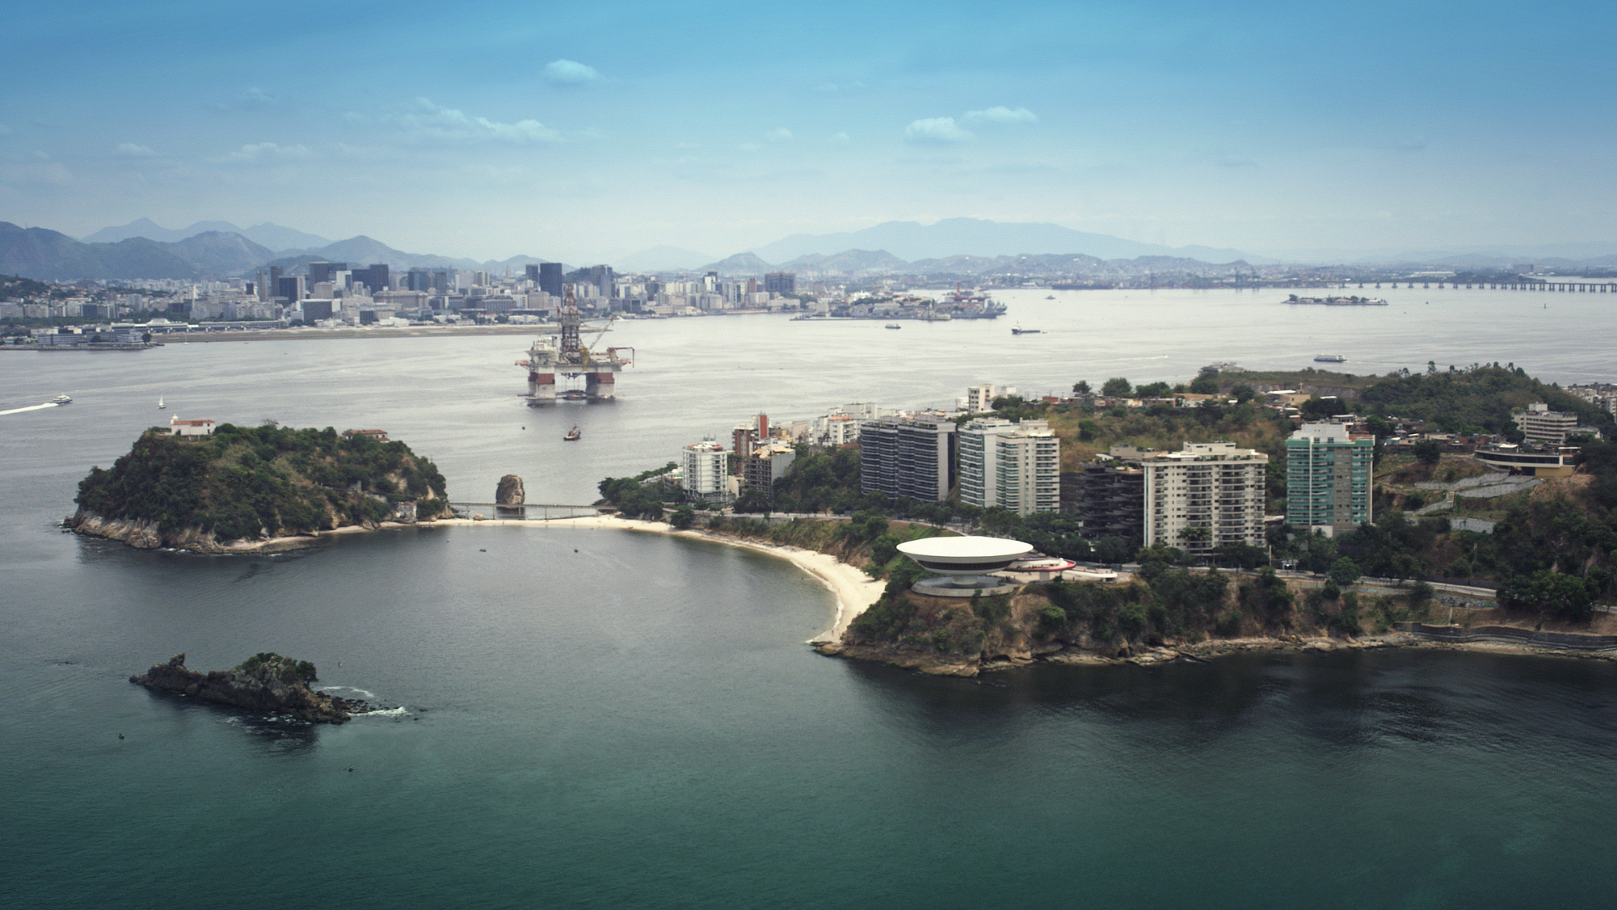
03
A PESQUISA
Acervo Canva

Slide 15
Perfil dos turistas e visitantes presentes
Homens e mulheres com grande variação etária, mas com média de idade de 25 anos
Praticantes de esportes náuticos e a maioria com tempo de prática acima de 4 anos
Já visitaram Niterói outras vezes (acima de 5) e em geral usam carro particular para acessarem o destino

Slide 16
Perfil dos turistas e visitantes presentes
O Gasto médio estimado foi R$ 804,48*
A maior parte viajou com os companheiros do clube ou familiares
As faixas de renda mais frequentes foram**
12 salários mínimos ou mais (25.9%)
3 a 5 salários mínimos (15.5%)
*o cálculo de gasto médio considerou a inscrição no evento
**esta questão foi opcional e uma parte dos entrevistados (39.7%), preferiu não responder

Slide 17
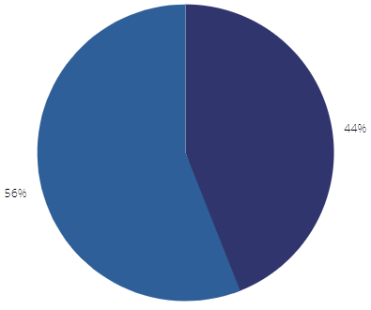
Composição da amostra
Quantidade de entrevistas realizadas por dia de competição
n = 210
02/04/2022
03/04/2022

Slide 18
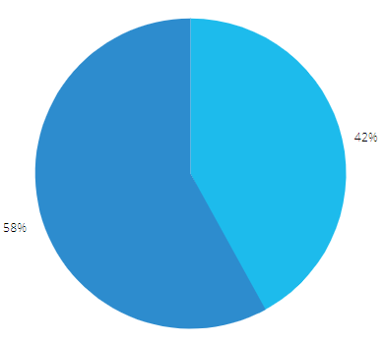
Composição da amostra
Foram entrevistados turistas, visitantes e residentes que estavam participando do evento, atletas ou não-atletas
n = 210
Residentes
Visitantes

Slide 19
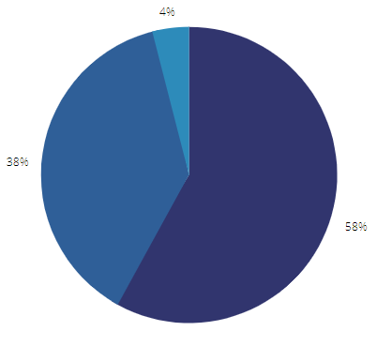
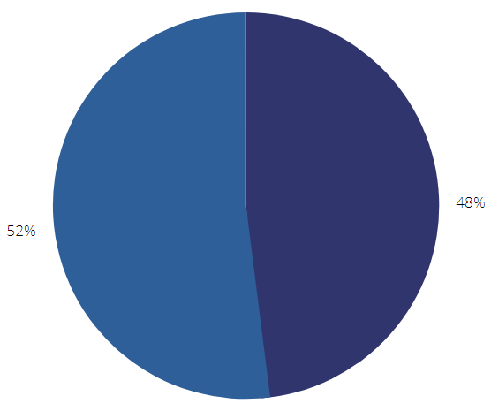
Composição da amostra
Prática de Esportes náuticos em viagens
n = 210
n = 210
Canoa havaiana
Pratica algum esporte náutico e já viajou para a prática deste esporte
Não pratica
Não pratica nenhum esporte náutico ou pratica mas nunca viajou para este fim
Outros esportes náuticos
Notes:
Mariana: O grafico 2 nao esta muito claro sobre o que se trata…
Acho que podemos trocar
Aline: Fiz um ajuste. veja o que acha

Slide 20
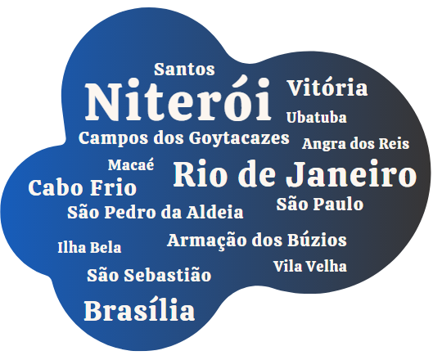
Composição da amostra
Cidade de residência dos praticantes de Canoa Havaiana

Slide 21
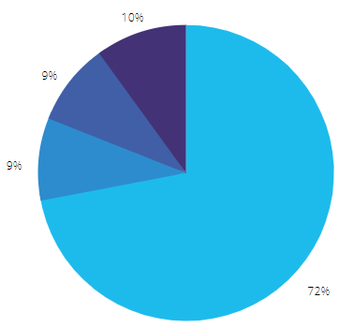
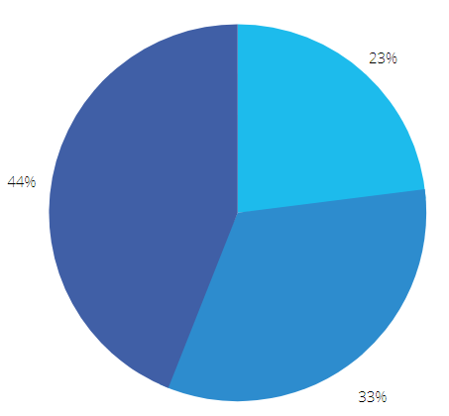
Composição da amostra
Origem dos turistas e visitantes e a região dos visitantes do Estado do Rio
n = 89
n = 89
Região Metropolitana (São Gonçalo e Maricá)
DF
SP
Outras cidades (Região do Lago é maioria)
ES
RJ
Cidade do Rio de Janeiro

Slide 22
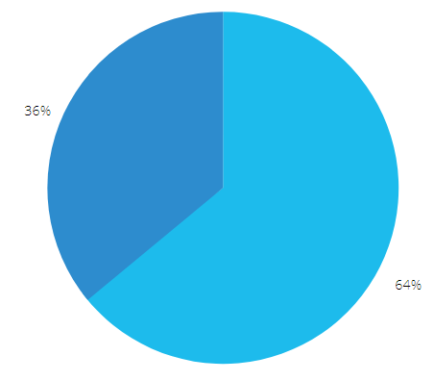
Composição da amostra
sobre os turistas e visitantes entrevistados
n = 89
Praticantes de esportes náuticos
Não praticantes de esportes náuticos

Slide 23
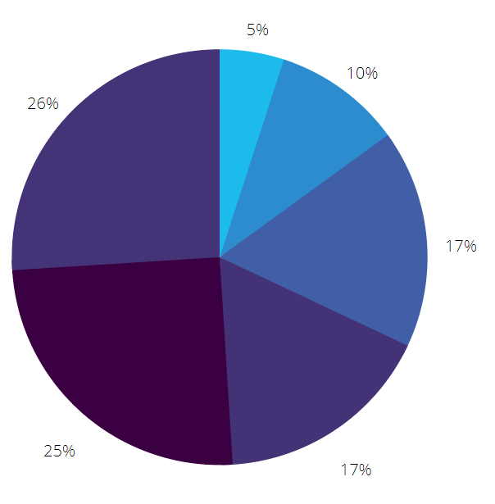
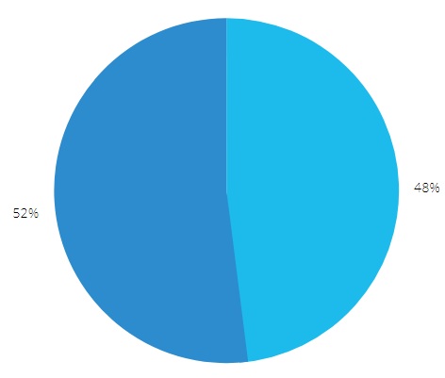
Composição da amostra
sobre os turistas e visitantes entrevistados
n = 89
n = 89
Feminino
18 a 24 anos
35 a 44 anos
55 a 64 anos
Masculino
25 a 34 anos
45 a 54 anos
65 ou mais

Slide 24
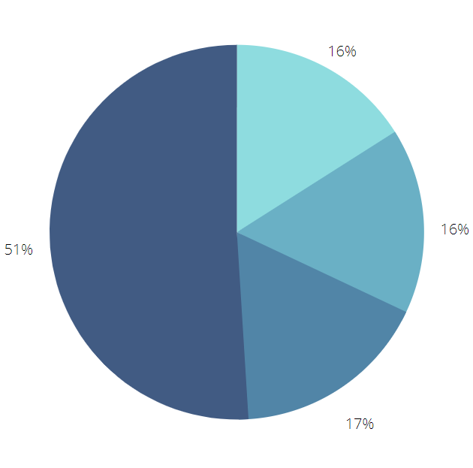
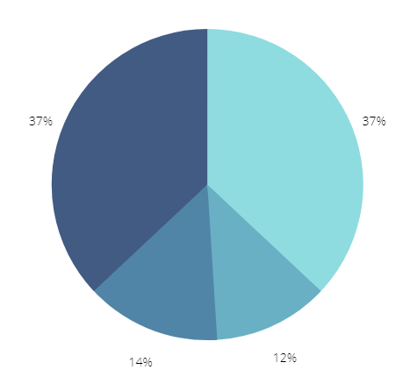
Composição da amostra
Nível no esporte e tempo de prática do esporte
n = 89
n = 89
Atleta de alto rendimento (elite)
Iniciante
Até 1 ano
Acima de 2 até 4 anos
Atleta amador
Praticante
1 até 2 anos
Acima de 4 anos

Slide 25
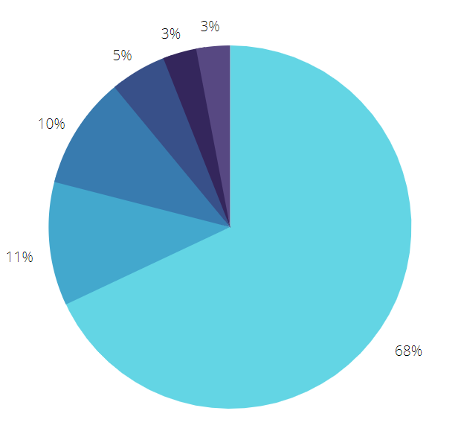
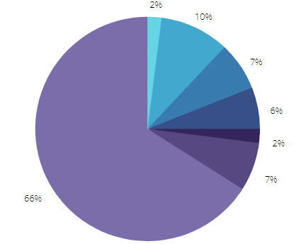
Composição da amostra
Quantidade de vezes que visitou Niterói e meio de transporte utilizado para chegar na cidade
n = 89
n = 89
1vez
4 vezes
Barcas
Ônibus fretado
Outros
2 vezes
5 vezes
Carro alugado
Ônibus regular
3 vezes
Mais de 5 vezes
Carro próprio
App transporte

Slide 26
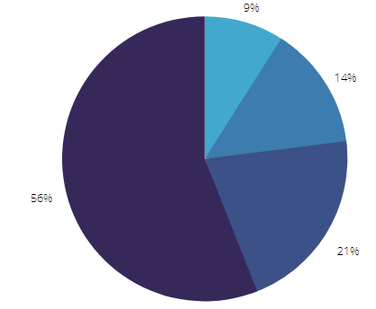
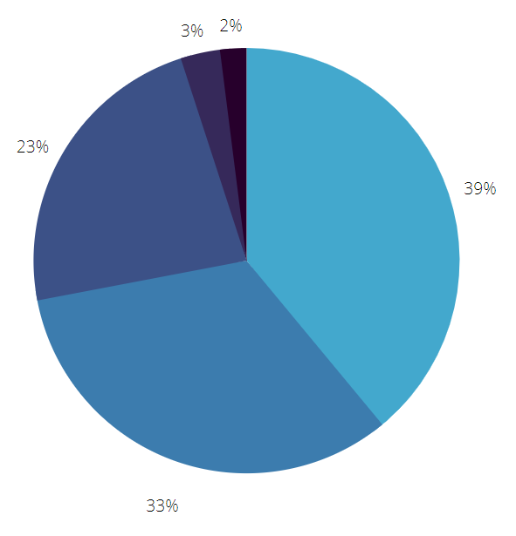
Composição da amostra
Como soube do evento e com quem veio acompanhado
n = 89
n = 89
Família
Companheiros do clube
Internet
Clube onde rema
Amigos
Outros
Amigos e parentes
Outros
Sozinho

Slide 27
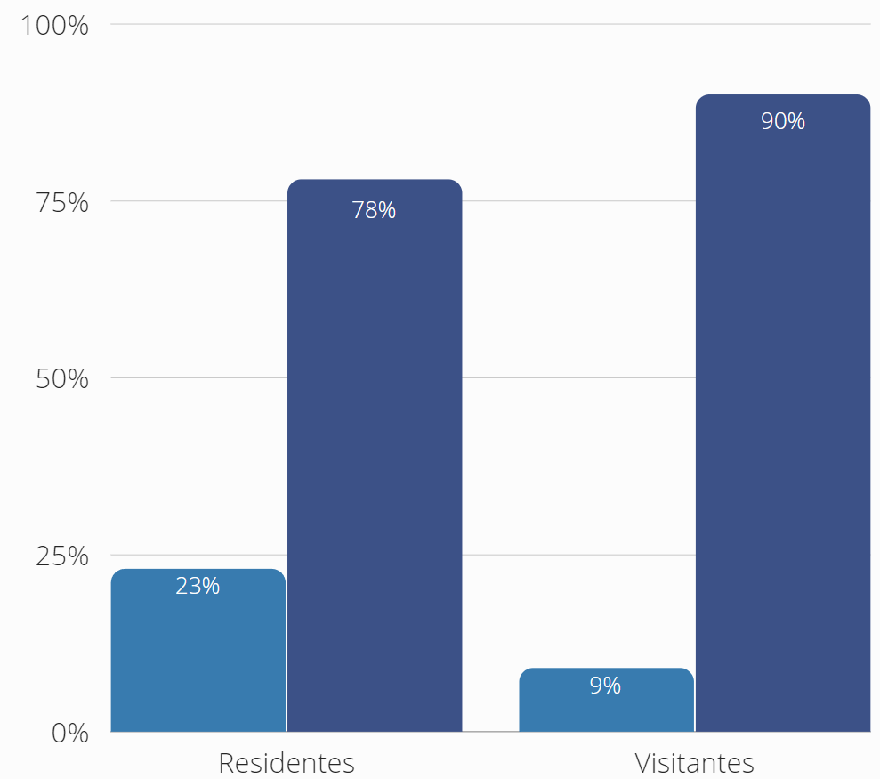
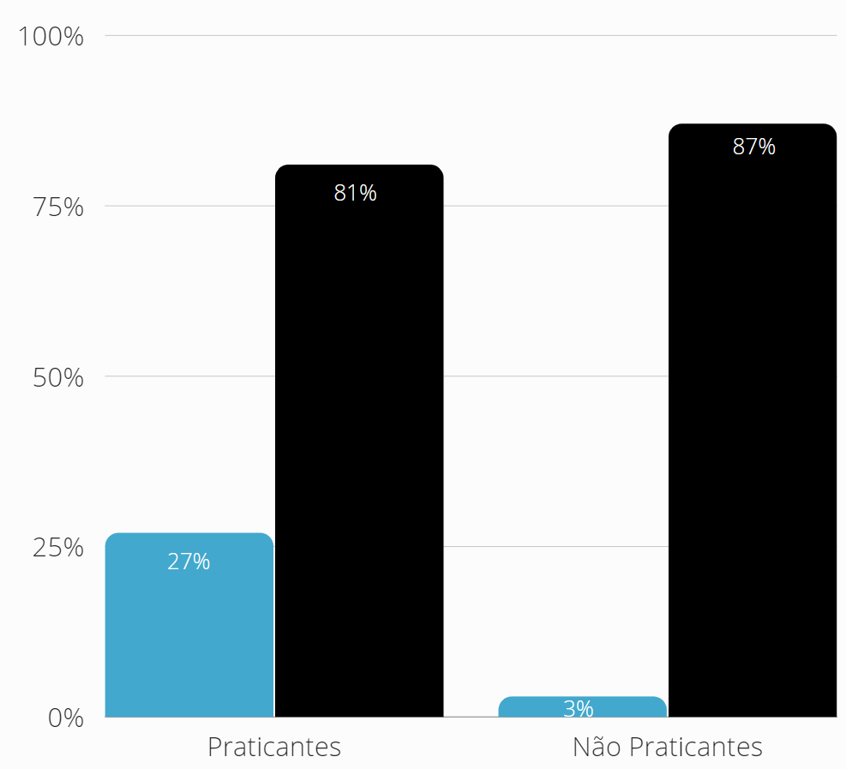
Composição da amostra
Conhece ou não o Mapa das Atividades e Esportes Náuticos de Niterói
n = 210
n = 210
Conhece
Conhece
Não conhece
Não conhece

Slide 28
04
SATISFAÇÃO DOS TURISTAS E VISITANTES
Acervo Canva

Slide 29
Satisfação dos turistas e visitantes
A Satisfação geral com o evento alcançou pontuação máxima (totalmente satisfeito) em todos os cenários propostos.
A Satisfação com a experiência em Niterói também alcançou pontuação máxima (totalmente satisfeito) entre turistas e visitantes que praticam esportes náuticos.
A grande maioria dos turistas e visitantes (84%) pretende retornar à Niterói em até 1 ano.
A recomendação do destino a amigos e familiares foi confirmada por 75% dos turistas e visitantes que estiveram no evento.
89% respondeu que pretendia postar fotos de Niterói em suas redes sociais.
Os entrevistados responderam às afirmações usando uma escala Likert de 5 pontos, sendo:
1 – Discordo totalmente;
2 – Discordo parcialmente;
3 – Nem concordo nem discordo;
4 – Concordo parcialmente;
5 – Concordo totalmente

Slide 30
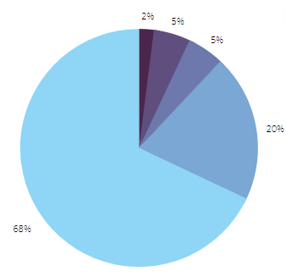
Satisfação Geral com o Evento
Todos os entrevistados
n = 210
1
2
4
3
5

Slide 31
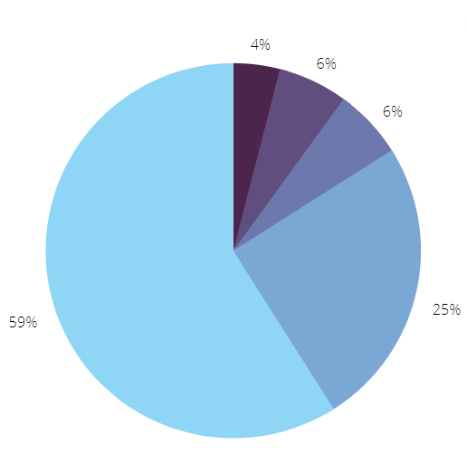
Satisfação Geral com o Evento
Praticantes de Esportes Náuticos residentes e não-residentes
n = 130
1
2
4
3
5

Slide 32
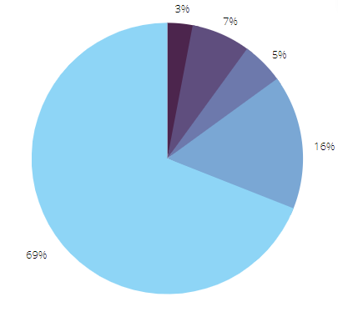
Satisfação Geral com o Evento
Visitantes e turistas praticantes de esportes náuticos
1
 |  | Frequência | Porcentagem | Porcentagem válida | Porcentagem acumulativa
Válido | 1 | 4 | 6,9 | 6,9 | 6,9
 | 2 | 2 | 3,4 | 3,4 | 10,3
 | 3 | 3 | 5,2 | 5,2 | 15,5
 | 4 | 9 | 15,5 | 15,5 | 31,0
 | 5 | 40 | 69,0 | 69,0 | 100,0
 | Total | 58 | 100,0 | 100,0
2
3
4
5
7%

Slide 33
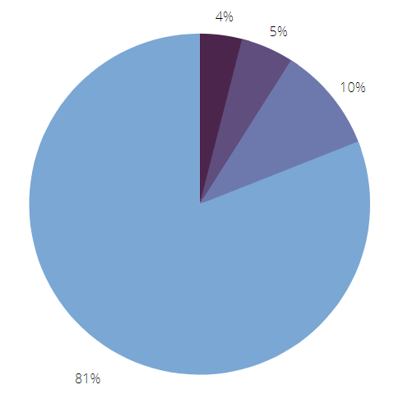
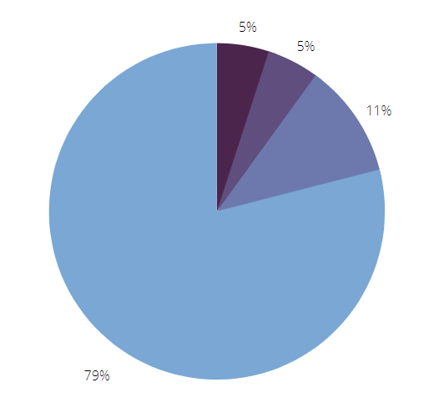
Experiência no evento
Visitantes e turistas praticantes de esportes náuticos
1
1
2
2
3
3
4
4
5
5
A minha experiência neste evento está sendo agradável
 |  | Frequência | Porcentagem | Porcentagem válida | Porcentagem acumulativa
Válido | 1 | 2 | 3,4 | 3,4 | 3,4
 | 2 | 0 | 0,0 | 0,0 | 0,0
 | 3 | 3 | 5,2 | 5,2 | 8,6
 | 4 | 6 | 10,3 | 10,3 | 19,0
 | 5 | 47 | 81,0 | 81,0 | 100,0
 | Total | 58 | 100,0 | 100,0
A minha experiência neste evento está sendo prazerosa
 |  | Frequência | Porcentagem | Porcentagem válida | Porcentagem acumulativa
Válido | 1 | 3 | 5,2 | 5,2 | 5,2
 | 2 | 0 | 0,0 | 0,0 | 0,0
 | 3 | 3 | 5,2 | 5,2 | 10,3
 | 4 | 6 | 10,3 | 10,3 | 20,7
 | 5 | 46 | 79,3 | 79,3 | 100,0
 | Total | 58 | 100,0 | 100,0

Slide 34
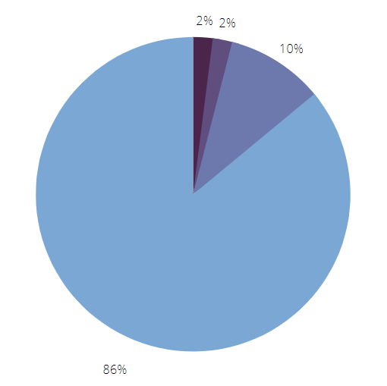
Satisfação com a experiência em Niterói
Visitantes e turistas praticantes de esportes náuticos
1
 |  | Frequência | Porcentagem | Porcentagem válida | Porcentagem acumulativa
Válido | 1 | 0 | 0 | 0 | 0
 | 2 | 1 | 1,7 | 1,8 | 1,8
 | 3 | 1 | 1,7 | 1,8 | 3,5
 | 4 | 6 | 10,3 | 10,5 | 14,0
 | 5 | 49 | 84,5 | 86,0 | 100,0
 | Total | 57 | 98,3 | 100,0
Omisso | Sistema | 1 | 1,7
Total |  | 58 | 100,0
2
3
4
5
7%

Slide 35
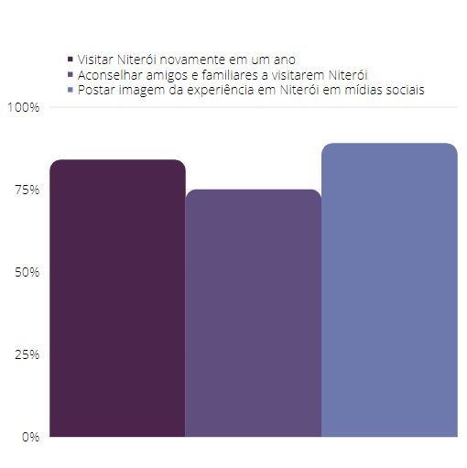
Intenções dos visitantes e turistas
Visitantes e turistas praticantes de esportes náuticos
84%
89%
84%
75%
n = 57

Slide 36
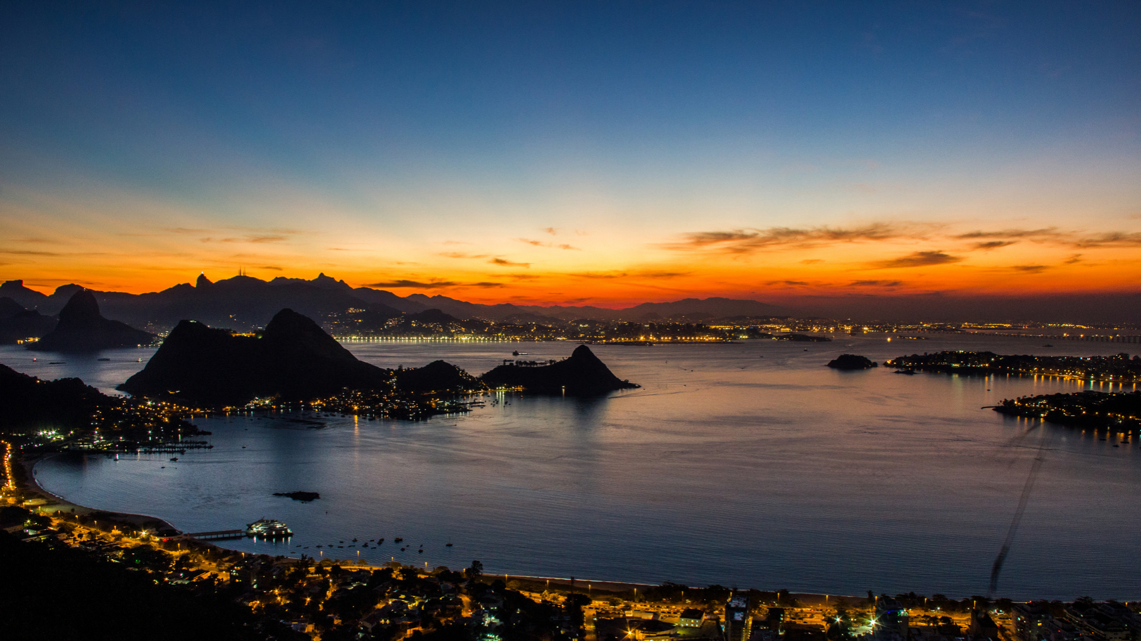
05
AVALIAÇÃO DO DESTINO
Acervo Canva

Slide 37
Avaliação do destino Niterói
Foram apresentadas apenas aos turistas e visitantes presentes no evento 43 afirmações sobre a cidade de Niterói, tendo por base as categorias apresentadas por Crouch (2011).
Foram considerados itens relativos aos recursos-chave/ atrativos presentes no destino, seus determinantes qualificadores e de potencialização, seus fatores e recursos de suporte, gestão do destino e do marketing existentes no destino e sua política, planejamento e desenvolvimento.
No total foram entrevistados 122 praticantes de canoa havaiana. Destes, 58 eram praticantes de esportes náuticos e turistas.
Os entrevistados responderam às afirmações usando uma escala Likert de 5 pontos, sendo:
1 – Discordo totalmente;
2 – Discordo parcialmente;
3 – Nem concordo nem discordo;
4 – Concordo parcialmente;
5 – Concordo totalmente

Slide 38
RECURSOS - CHAVE / ATRATIVOS
Acervo Canva

Slide 39
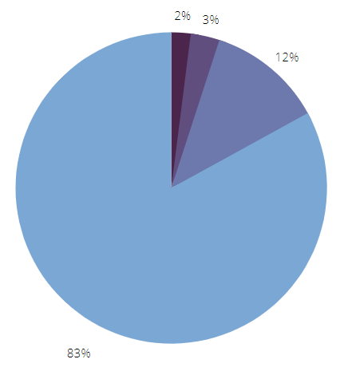
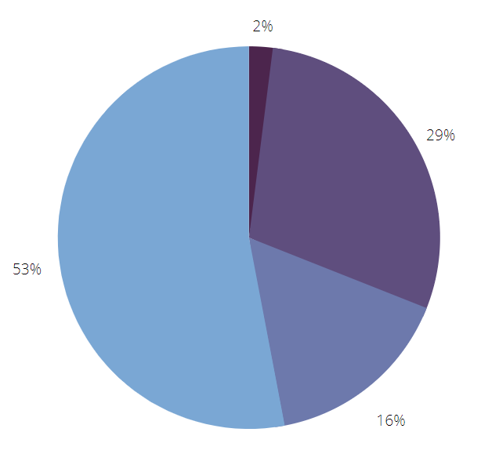
A cidade de Niterói apresenta condições geográficas e climáticas favoráveis para prática de esportes náuticos
A temperatura da água de Niterói é agradável
1
1
2
2
3
3
4
4
7%
5
5
 | Resposta | Frequência | Porcentagem | Porcentagem válida | Porcentagem acumulativa
Válido | 1 | 1 | 1,7 | 1,7 | 1,7
 | 2 | 0 | 0,0 | 0,0 | 0,0
 | 3 | 2 | 3,4 | 3,4 | 5,2
 | 4 | 7 | 12,1 | 12,1 | 17,2
 | 5 | 48 | 82,8 | 82,8 | 100,0
 | Total | 58 | 100,0 | 100,0
 |  | Frequência | Porcentagem | Porcentagem válida | Porcentagem acumulativa
Válido | 1 | 1 | 1,7 | 1,7 | 1,7
 | 2 | 0 | 0,0 | 0,0 | 0,0
 | 3 | 17 | 29,3 | 29,3 | 31,0
 | 4 | 9 | 15,5 | 15,5 | 46,6
 | 5 | 31 | 53,4 | 53,4 | 100,0
 | Total | 58 | 100,0 | 100,0

Slide 40
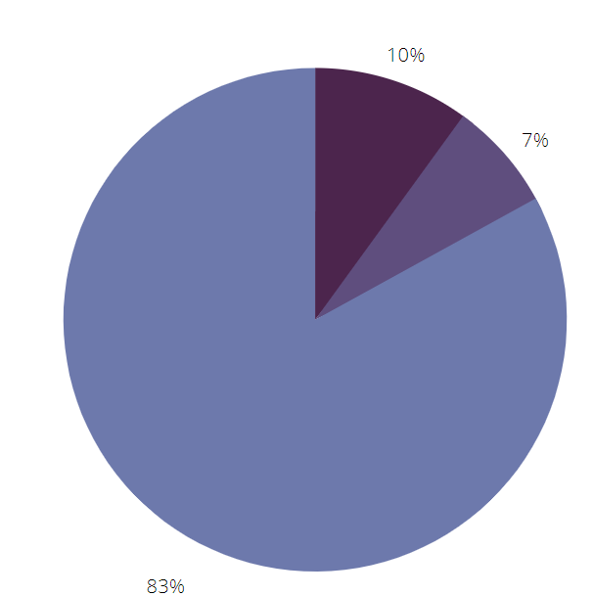
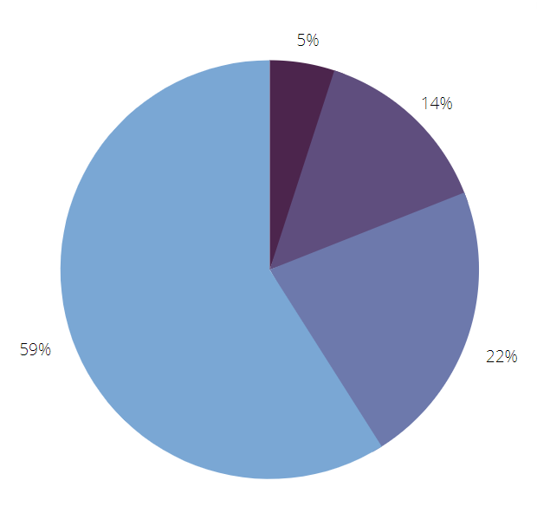
Niterói oferece condições fáceis para praticar esportes náuticos
Em Niterói as distâncias até os locais para a prática de esportes náuticos são curtas
1
1
2
2
3
3
4
4
5
5
 |  | Frequência | Porcentagem | Porcentagem válida | Porcentagem acumulativa
Válido | 1 | 0 | 0 | 0 | 0
 | 2 | 0 | 0 | 0 | 0
 | 3 | 6 | 10,3 | 10,3 | 10,3
 | 4 | 4 | 6,9 | 6,9 | 17,2
 | 5 | 48 | 82,8 | 82,8 | 100,0
 | Total | 58 | 100,0 | 100,0
 |  | Frequência | Porcentagem | Porcentagem válida | Porcentagem acumulativa
Válido | 1 | 3 | 5,2 | 5,2 | 5,2
 | 2 | 0 | 0,0 | 0,0 | 0,0
 | 3 | 8 | 13,8 | 13,8 | 19,0
 | 4 | 13 | 22,4 | 22,4 | 41,4
 | 5 | 34 | 58,6 | 58,6 | 100,0
 | Total | 58 | 100,0 | 100,0

Slide 41
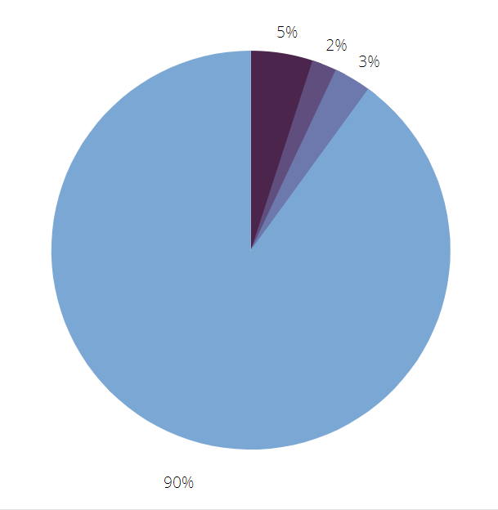
A cidade apresenta um belo cenário natural e belas paisagens
1
2
 |  | Frequência | Porcentagem | Porcentagem válida | Porcentagem acumulativa
Válido | 1 | 0 | 0 | 0 | 0
 | 2 | 3 | 5,2 | 5,2 | 5,2
 | 3 | 1 | 1,7 | 1,7 | 6,9
 | 4 | 2 | 3,4 | 3,4 | 10,3
 | 5 | 52 | 89,7 | 89,7 | 100,0
 | Total | 58 | 100,0 | 100,0
3
4
5

Slide 42
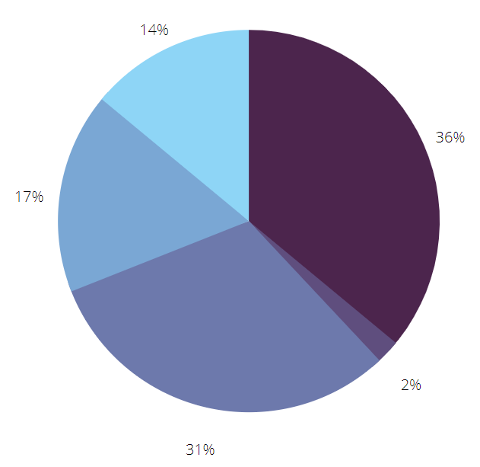
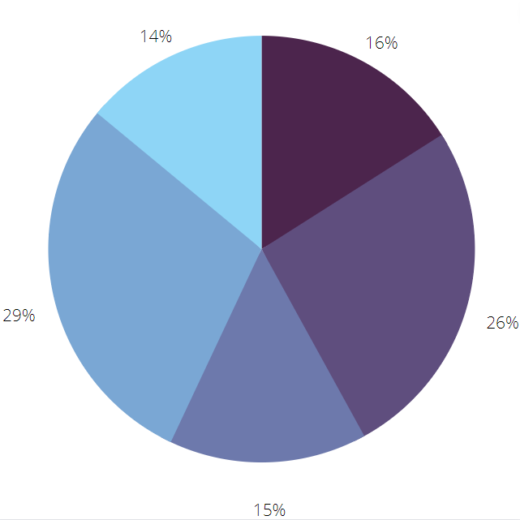
A cidade de Niterói oferece boa oportunidade de de observação de animais marinhos
É possível observar variedade e abundância de vida marinha nas águas de Niterói
1
1
2
2
3
3
4
4
7%
5
5
 |  | Frequência | Porcentagem | Porcentagem válida | Porcentagem acumulativa
Válido | 1 | 15 | 25,9 | 25,9 | 25,9
 | 2 | 9 | 15,5 | 15,5 | 41,4
 | 3 | 17 | 29,3 | 29,3 | 70,7
 | 4 | 8 | 13,8 | 13,8 | 84,5
 | 5 | 9 | 15,5 | 15,5 | 100,0
 | Total | 58 | 100,0 | 100,0
 |  | Frequência | Porcentagem | Porcentagem válida | Porcentagem acumulativa
Válido | 1 | 21 | 36,2 | 36,2 | 36,2
 | 2 | 1 | 1,7 | 1,7 | 37,9
 | 3 | 18 | 31,0 | 31,0 | 69,0
 | 4 | 10 | 17,2 | 17,2 | 86,2
 | 5 | 8 | 13,8 | 13,8 | 100,0
 | Total | 58 | 100,0 | 100,0

Slide 43
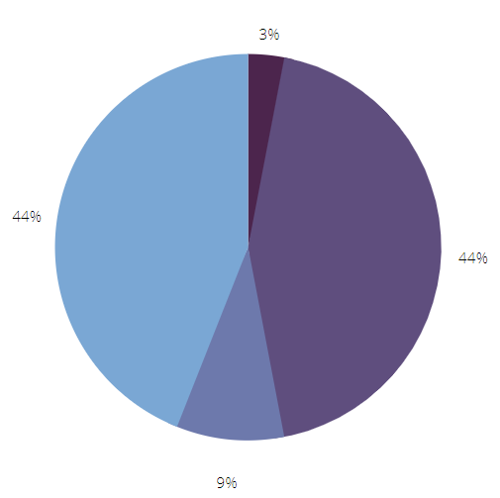
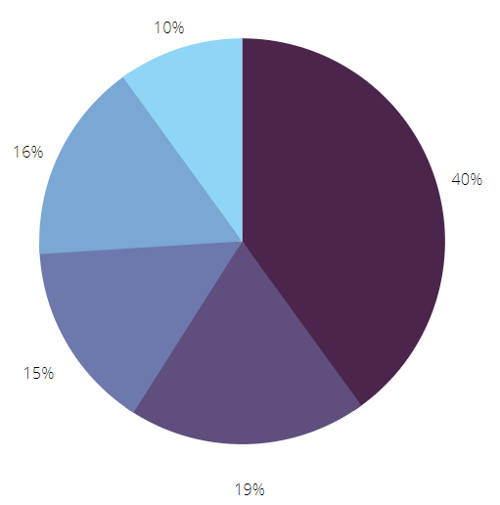
Em Niterói existem oportunidades de visitar ilhas e locais acessíveis apenas por água
A qualidade da água de Niterói é boa
1
1
2
2
3
3
4
4
5
5
 |  | Frequência | Porcentagem | Porcentagem válida | Porcentagem acumulativa
Válido | 1 | 23 | 39,7 | 39,7 | 39,7
 | 2 | 11 | 19,0 | 19,0 | 58,6
 | 3 | 9 | 15,5 | 15,5 | 74,1
 | 4 | 9 | 15,5 | 15,5 | 89,7
 | 5 | 6 | 10,3 | 10,3 | 100,0
 | Total | 58 | 100,0 | 100,0
 |  | Frequência | Porcentagem | Porcentagem válida | Porcentagem acumulativa
Válido | 1 | 2 | 3,4 | 3,5 | 3,5
 | 2 | 0 | 0,0 | 0,0 | 0,0
 | 3 | 25 | 43,1 | 43,9 | 47,4
 | 4 | 5 | 8,6 | 8,8 | 56,1
 | 5 | 25 | 43,1 | 43,9 | 100,0
 | Total | 57 | 98,3 | 100,0
Omisso | Sistema | 1 | 1,7
Total |  | 58 | 100,0

Slide 44
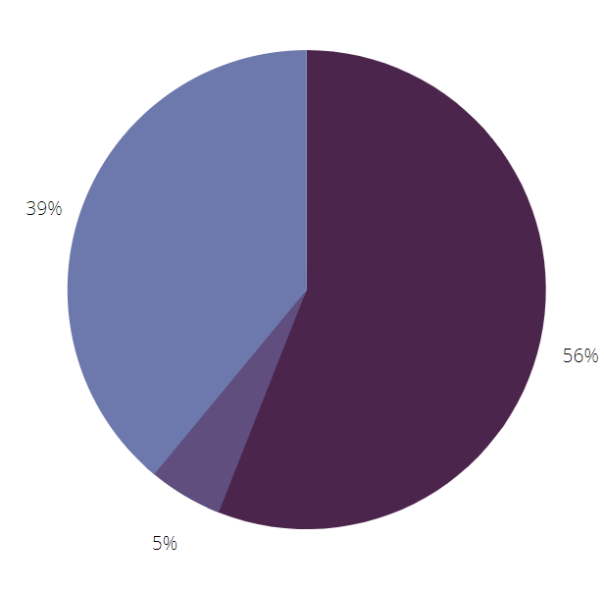
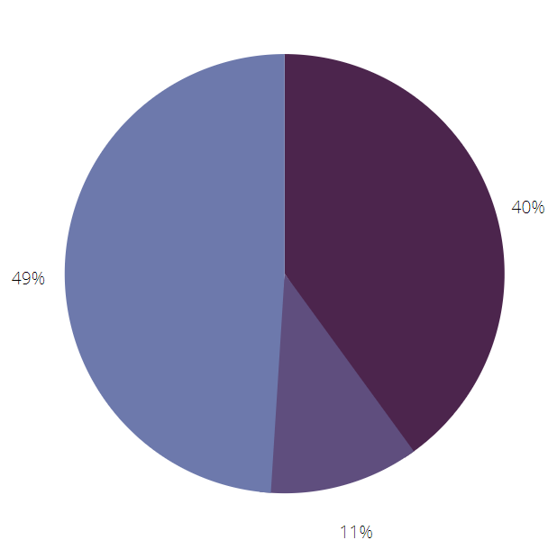
Na cidade existem bons locais disponíveis para guarda dos equipamentos esportivos
Em Niterói há disponibilidade para aluguel de equipamentos para praticar esportes náuticos
1
1
2
2
3
3
4
40%
4
49%
5
5
 |  | Frequência | Porcentagem | Porcentagem válida | Porcentagem acumulativa
Válido | 1 | 0 | 0 | 0 | 0
 | 2 | 0 | 0 | 0 | 0
 | 3 | 22 | 37,9 | 38,6 | 38,6
 | 4 | 3 | 5,2 | 5,3 | 43,9
 | 5 | 32 | 55,2 | 56,1 | 100,0
 | Total | 57 | 98,3 | 100,0
Omisso | Sistema | 1 | 1,7
Total |  | 58 | 100,0
 |  | Frequência | Porcentagem | Porcentagem válida | Porcentagem acumulativa
Válido | 1 | 0 | 0 | 0 | 0
 | 2 | 0 | 0 | 0 | 0
 | 3 | 28 | 48,3 | 49,1 | 49,1
 | 4 | 6 | 10,3 | 10,5 | 59,6
 | 5 | 23 | 39,7 | 40,4 | 100,0
 | Total | 57 | 98,3 | 100,0
Omisso | Sistema | 1 | 1,7
Total |  | 58 | 100,0

Slide 45
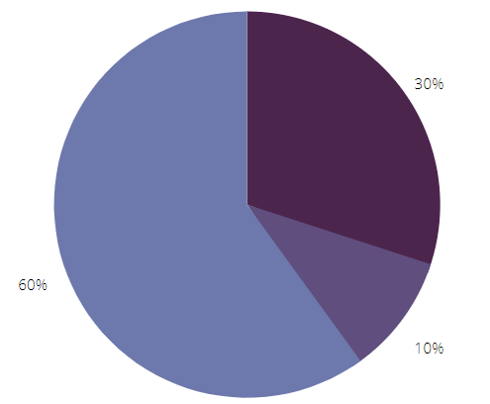
O acesso dos equipamentos à água é fácil em Niterói (presença de cavaletes, carretas, rampas ou píers)
1
 |  | Frequência | Porcentagem | Porcentagem válida | Porcentagem acumulativa
Válido | 1 | 0 | 0 | 0 | 0
 | 2 | 0 | 0 | 0 | 0
 | 3 | 17 | 29,3 | 29,8 | 29,8
 | 4 | 6 | 10,3 | 10,5 | 40,4
 | 5 | 34 | 58,6 | 59,6 | 100,0
 | Total | 57 | 98,3 | 100,0
Omisso | Sistema | 1 | 1,7
Total |  | 58 | 100,0
2
3
4
5

Slide 46
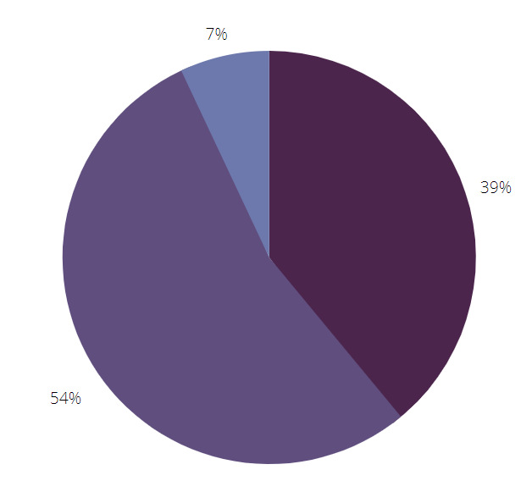
Na cidade existem opções de praticar atividades de aventura adicionais
1
 |  | Frequência | Porcentagem | Porcentagem válida | Porcentagem acumulativa
 | 1 | 0 | 0 | 0 | 0
 | 2 | 0 | 0 | 0 | 0
Válido | 3 | 31 | 53,4 | 54,4 | 54,4
 | 4 | 4 | 6,9 | 7,0 | 61,4
 | 5 | 22 | 37,9 | 38,6 | 100,0
 | Total | 57 | 98,3 | 100,0
Omisso | Sistema | 1 | 1,7
Total |  | 58 | 100,0
2
3
4
5

Slide 47
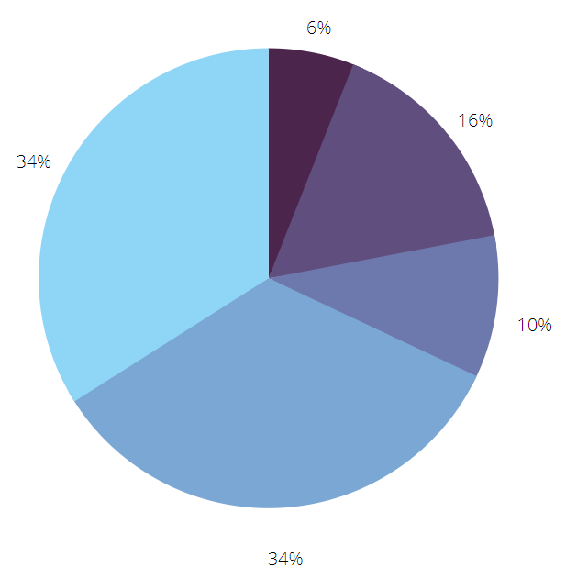
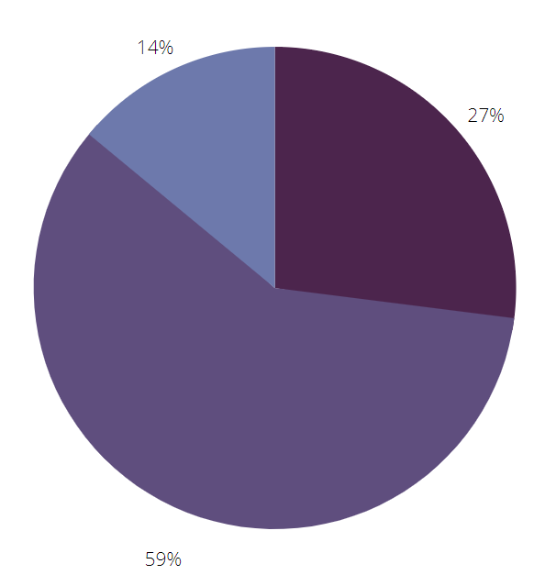
Os prestadores de serviços de esportes náuticos da cidade são comprometidos com o meio ambiente (clubes, guarderias, instrutores)
Os condutores, instrutores e guias locais têm um conhecimento diferenciado sobre Niterói
10%
7%
1
1
2
2
3
3
83%
4
4
5
5
 |  | Frequência | Porcentagem | Porcentagem válida | Porcentagem acumulativa
Válido | 1 | 2 | 3,4 | 3,4 | 3,4
 | 2 | 2 | 3,4 | 3,4 | 6,9
 | 3 | 27 | 46,6 | 46,6 | 53,4
 | 4 | 9 | 15,5 | 15,5 | 69,0
 | 5 | 18 | 31,0 | 31,0 | 100,0
 | Total | 58 | 100,0 | 100,0
 |  | Frequência | Porcentagem | Porcentagem válida | Porcentagem acumulativa
Válido | 1 | 0 | 0 | 0 | 0
 | 2 | 0 | 0,0 | 0,0 | 0,0
 | 3 | 34 | 58,6 | 58,6 | 58,6
 | 4 | 8 | 13,8 | 13,8 | 72,4
 | 5 | 16 | 27,6 | 27,6 | 100,0
 | Total | 58 | 100,0 | 100,0

Slide 48
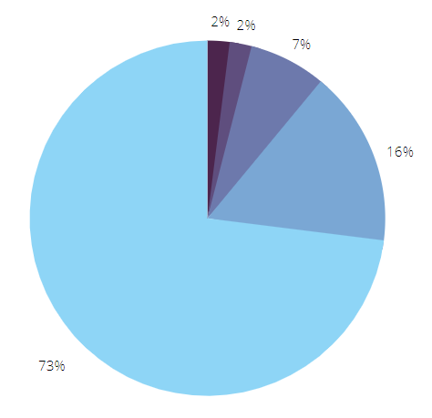
Os prestadores de serviços de esportes náuticos da cidade são amigáveis e hospitaleiros
 |  | Frequência | Porcentagem | Porcentagem válida | Porcentagem acumulativa
Válido | 1 | 1 | 1,7 | 1,8 | 1,8
 | 2 | 1 | 1,7 | 1,8 | 3,5
 | 3 | 4 | 6,9 | 7,0 | 7,5
 | 4 | 9 | 15,5 | 15,8 | 26,4
 | 5 | 42 | 72,4 | 73,79 | 100,0
Omisso | Sistema | 1 | 1,7
Total | 57 | 98,3 | 100,0
1
2
3
4
5

Slide 49
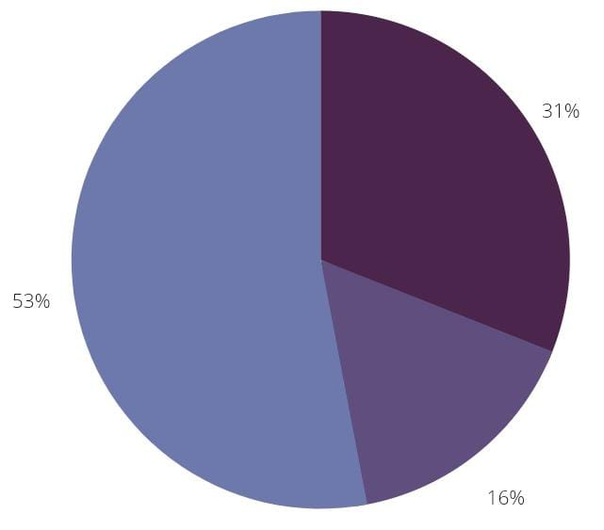
Na cidade existem bons condutores, instrutores e guias para a prática de esportes náuticos
1
 |  | Frequência | Porcentagem | Porcentagem válida | Porcentagem acumulativa
Válido | 1 | 0 | 0 | 0 | 0
 | 2 | 0 | 0,0 | 0,0 | 0,0
 | 3 | 18 | 31,0 | 31,0 | 31,0
 | 4 | 9 | 15,5 | 15,5 | 46,6
 | 5 | 31 | 53,4 | 53,4 | 100,0
 | Total | 58 | 100,0 | 100,0
2
3
4
5

Slide 50
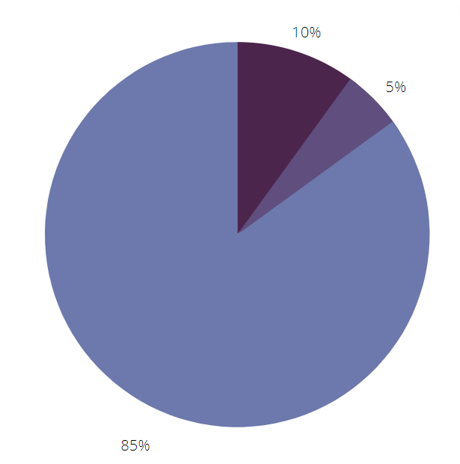
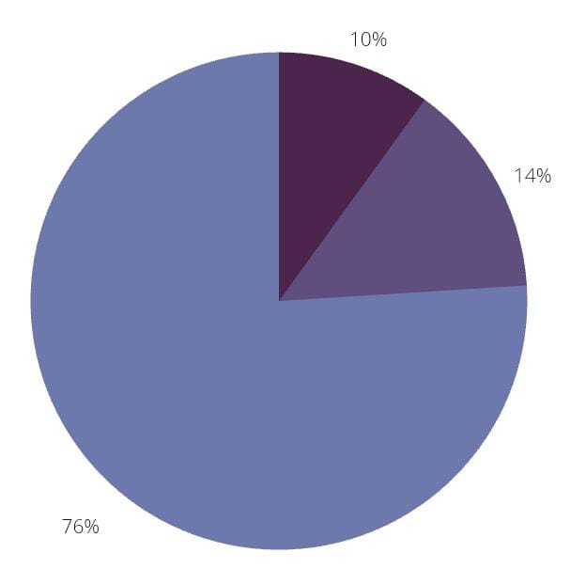
Niterói oferece uma boa variedade de locais e de oportunidades para praticar esportes náuticos
Niterói oferece oportunidades para pessoas que desejam melhorar suas habilidades em esportes náuticos
10%
7%
1
1
2
2
83%
3
3
4
4
5
5
 |  | Frequência | Porcentagem | Porcentagem válida | Porcentagem acumulativa
Válido | 1 | 0 | 0 | 0 | 0
 | 2 | 0 | 0,0 | 0,0 | 0,0
 | 3 | 6 | 10,3 | 10,3 | 10,3
 | 4 | 3 | 5,2 | 5,2 | 15,5
 | 5 | 49 | 84,5 | 84,5 | 100,0
 | Total | 58 | 100,0 | 100,0
 |  | Frequência | Porcentagem | Porcentagem válida | Porcentagem acumulativa
Válido | 1 | 0 | 0 | 0 | 0
 | 2 | 0 | 0 | 0 | 0
 | 3 | 6 | 10,3 | 10,3 | 10,3
 | 4 | 8 | 13,8 | 13,8 | 24,1
 | 5 | 44 | 75,9 | 75,9 | 100,0
 | Total | 58 | 100,0 | 100,0

Slide 51
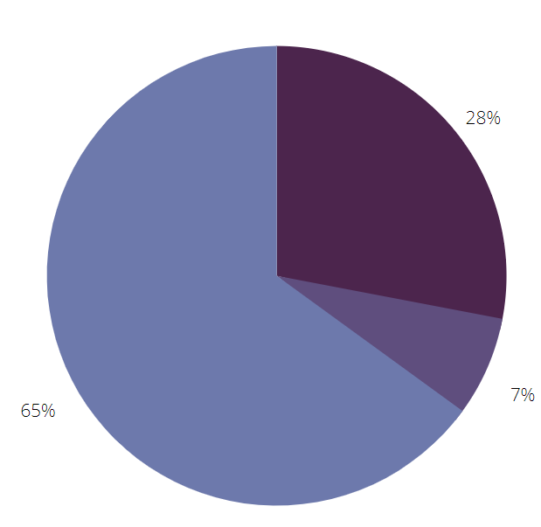
Niterói tem variedade de serviços para quem deseja praticar esportes náuticos
Niterói tem preços acessíveis de serviços para quem deseja praticar esportes náuticos
10%
7%
1
1
2
2
83%
3
3
4
4
5
5
 |  | Frequência | Porcentagem | Porcentagem válida | Porcentagem acumulativa
Válido | 1 | 2 | 3,4 | 3,4 | 3,4
 | 2 | 1 | 1,7 | 1,7 | 5,2
 | 3 | 29 | 50,0 | 50,0 | 55,2
 | 4 | 8 | 13,8 | 13,8 | 69,0
 | 5 | 18 | 31,0 | 31,0 | 100,0
 | Total | 58 | 100,0 | 100,0
 |  | Frequência | Porcentagem | Porcentagem válida | Porcentagem acumulativa
Válido | 1 | 0 | 0 | 0 | 0
 | 2 | 0 | 0,0 | 0,0 | 0,0
 | 3 | 16 | 27,6 | 27,6 | 27,6
 | 4 | 4 | 6,9 | 6,9 | 34,5
 | 5 | 38 | 65,5 | 65,5 | 100,0
 | Total | 58 | 100,0 | 100,0

Slide 52
Em Niterói acontecem eventos esportivos de qualidade
Acontecem vários eventos esportivos em Niterói
10%
1
1
7%
2
2
3
3
83%
4
4
5
5
 |  | Frequência | Porcentagem | Porcentagem válida | Porcentagem acumulativa
 | 1 | 0 | 0 | 0 | 0
Válido | 2 | 4 | 6,9 | 7,0 | 7,0
 | 3 | 4 | 6,9 | 7,0 | 14,0
 | 4 | 4 | 6,9 | 7,0 | 21,1
 | 5 | 45 | 77,6 | 78,9 | 100,0
 | Total | 57 | 98,3 | 100,0
Omisso | Sistema | 1 | 1,7
Total |  | 58 | 100,0
 |  | Frequência | Porcentagem | Porcentagem válida | Porcentagem acumulativa
 | 1 | 0 | 0 | 0 | 0
 | 2 | 0 | 0 | 0 | 0
Válido | 3 | 10 | 17,2 | 17,5 | 17,5
 | 4 | 6 | 10,3 | 10,5 | 28,1
 | 5 | 41 | 70,7 | 71,9 | 100,0
 | Total | 57 | 98,3 | 100,0
Omisso | Sistema | 1 | 1,7
Total |  | 58 | 100,0

Slide 53
Niterói possui atividades e instalações de entretenimento (teatros, cinemas, shopping, entre outros)
A cidade oferece boas opções de atividades históricas e culturais
1
1
2
2
3
3
4
4
5
5
 |  | Frequência | Porcentagem | Porcentagem válida | Porcentagem acumulativa
Válido | 1 | 1 | 1,7 | 1,8 | 1,8
 | 2 | 2 | 3,4 | 3,5 | 5,3
 | 3 | 31 | 53,4 | 54,4 | 59,6
 | 4 | 6 | 10,3 | 10,5 | 70,2
 | 5 | 17 | 29,3 | 29,8 | 100,0
 | Total | 57 | 98,3 | 100,0
Omisso | Sistema | 1 | 1,7
Total |  | 58 | 100,0
 |  | Frequência | Porcentagem | Porcentagem válida | Porcentagem acumulativa
Válido | 1 | 3 | 5,2 | 5,2 | 5,2
 | 2 | 0 | 0,0 | 0,0 | 0,0
 | 3 | 24 | 41,4 | 41,4 | 46,6
 | 4 | 7 | 12,1 | 12,1 | 58,6
 | 5 | 24 | 41,4 | 41,4 | 100,0
 | Total | 58 | 100,0 | 100,0

Slide 54
Eu gosto do estilo de vida local que a cidade oferece
1
 |  | Frequência | Porcentagem | Porcentagem válida | Porcentagem acumulativa
Válido | 1 | 1 | 1,7 | 1,7 | 1,7
 | 2 | 0 | 0,0 | 0,0 | 0,0
 | 3 | 6 | 10,3 | 10,3 | 12,1
 | 4 | 5 | 8,6 | 8,6 | 20,7
 | 5 | 46 | 79,3 | 79,3 | 100,0
 | Total | 58 | 100,0 | 100,0
2
3
4
5

Slide 55
DETERMINANTES QUALIFICADORES E DE POTENCIALIZAÇÃO
Acervo Canva

Slide 56
Os preços dos serviços de transporte para Niterói são acessíveis
Niterói é uma cidade de fácil acesso por diferentes opções de transporte
1
1
2
2
3
3
4
4
7%
5
5
 |  | Frequência | Porcentagem | Porcentagem válida | Porcentagem acumulativa
Válido | 1 | 3 | 5,2 | 5,2 | 5,2
 | 2 | 2 | 3,4 | 3,4 | 8,6
 | 3 | 31 | 53,4 | 53,4 | 62,1
 | 4 | 5 | 8,6 | 8,6 | 70,7
 | 5 | 17 | 29,3 | 29,3 | 100,0
 | Total | 58 | 100,0 | 100,0
 |  | Frequência | Porcentagem | Porcentagem válida | Porcentagem acumulativa
Válido | 1 | 1 | 1,7 | 1,7 | 1,7
 | 2 | 2 | 3,4 | 3,4 | 5,2
 | 3 | 15 | 25,9 | 25,9 | 31,0
 | 4 | 8 | 13,8 | 13,8 | 44,8
 | 5 | 32 | 55,2 | 55,2 | 100,0
 | Total | 58 | 100,0 | 100,0

Slide 57
Os preços dos serviços de hospedagem em Niterói são acessíveis
Os preços dos restaurantes em Niterói são acessíveis
1
1
2
2
3
3
4
4
7%
5
5
 |  | Frequência | Porcentagem | Porcentagem válida | Porcentagem acumulativa
Válido | 1 | 2 | 3,4 | 3,4 | 3,4
 | 2 | 6 | 10,3 | 10,3 | 13,8
 | 3 | 24 | 41,4 | 41,4 | 55,2
 | 4 | 14 | 24,1 | 24,1 | 79,3
 | 5 | 12 | 20,7 | 20,7 | 100,0
 | Total | 58 | 100,0 | 100,0
 |  | Frequência | Porcentagem | Porcentagem válida | Porcentagem acumulativa
Válido | 1 | 5 | 8,6 | 8,6 | 8,6
 | 2 | 7 | 12,1 | 12,1 | 20,7
 | 3 | 8 | 13,8 | 13,8 | 34,5
 | 4 | 21 | 36,2 | 36,2 | 70,7
 | 5 | 17 | 29,3 | 29,3 | 100,0
 | Total | 58 | 100,0 | 100,0

Slide 58
A segurança local para os visitantes é boa
1
 |  | Frequência | Porcentagem | Porcentagem válida | Porcentagem acumulativa
Válido | 1 | 0 | 0 | 0 | 0
 | 2 | 3 | 5,2 | 5,2 | 5,2
 | 3 | 8 | 13,8 | 13,8 | 19,0
 | 4 | 16 | 27,6 | 27,6 | 46,6
 | 5 | 31 | 53,4 | 53,4 | 100,0
 | Total | 58 | 100,0 | 100,0
2
3
4
5

Slide 59
FATORES E RECURSOS
DE SUPORTE
Acervo Canva

Slide 60
Na cidade existem bons centros de treinamento em esportes náuticos, que atendem a visitantes e atletas de outras cidades
1
 |  | Frequência | Porcentagem | Porcentagem válida | Porcentagem acumulativa
Válido | 1 | 0 | 0 | 0 | 0
 | 2 | 0 | 0 | 0 | 0
 | 3 | 15 | 25,9 | 25,9 | 25,9
 | 4 | 3 | 5,2 | 5,2 | 31,0
 | 5 | 40 | 69,0 | 69,0 | 100,0
 | Total | 58 | 100,0 | 100,0
2
3
4
5
7%

Slide 61
Os atletas que vem de fora recebem um bom apoio dos clubes de Niterói
A população local é hospitaleira
1
1
2
2
3
3
4
4
7%
5
5
 |  | Frequência | Porcentagem | Porcentagem válida | Porcentagem acumulativa
Válido | 1 | 2 | 3,4 | 3,5 | 3,5
 | 2 | 2 | 3,4 | 3,5 | 7,0
 | 3 | 3 | 5,2 | 5,3 | 12,3
 | 4 | 10 | 17,2 | 17,5 | 29,8
 | 5 | 40 | 69,0 | 70,2 | 100,0
 | Total | 57 | 98,3 | 100,0
Omisso | Sistema | 1 | 1,7
Total |  | 58 | 100,0
 |  | Frequência | Porcentagem | Porcentagem válida | Porcentagem acumulativa
Válido | 1 | 1 | 1,7 | 1,8 | 1,8
 | 2 | 1 | 1,7 | 1,8 | 3,5
 | 3 | 13 | 22,4 | 22,8 | 26,3
 | 4 | 8 | 13,8 | 14,0 | 40,4
 | 5 | 34 | 58,6 | 59,6 | 100,0
 | Total | 57 | 98,3 | 100,0
Omisso | Sistema | 1 | 1,7
Total |  | 58 | 100,0

Slide 62
Em Niterói existem bons serviços de restaurantes
Em Niterói existem bons serviços de hospedagem
1
1
2
2
3
3
4
4
7%
5
5
 |  | Frequência | Porcentagem | Porcentagem válida | Porcentagem acumulativa
Válido | 1 | 1 | 1,7 | 1,7 | 1,7
 | 2 | 2 | 3,4 | 3,4 | 5,2
 | 3 | 9 | 15,5 | 15,5 | 20,7
 | 4 | 14 | 24,1 | 24,1 | 44,8
 | 5 | 32 | 55,2 | 55,2 | 100,0
 | Total | 58 | 100,0 | 100,0
 |  | Frequência | Porcentagem | Porcentagem válida | Porcentagem acumulativa
Válido | 1 | 2 | 3,4 | 3,4 | 3,4
 | 2 | 1 | 1,7 | 1,7 | 5,2
 | 3 | 20 | 34,5 | 34,5 | 39,7
 | 4 | 11 | 19,0 | 19,0 | 58,6
 | 5 | 24 | 41,4 | 41,4 | 100,0
 | Total | 58 | 100,0 | 100,0

Slide 63
Em Niterói existe um comércio local de qualidade, tanto para compra de equipamentos náuticos, quanto para compras em geral
O transporte local tem boa qualidade
1
1
2
2
3
3
4
4
7%
5
5
 |  | Frequência | Porcentagem | Porcentagem válida | Porcentagem acumulativa
Válido | 1 | 1 | 1,7 | 1,8 | 1,8
 | 2 | 0 | 0,0 | 0,0 | 0,0
 | 3 | 21 | 36,2 | 36,8 | 38,6
 | 4 | 11 | 19,0 | 19,3 | 57,9
 | 5 | 24 | 41,4 | 42,1 | 100,0
 | Total | 57 | 98,3 | 100,0
Omisso | Sistema | 1 | 1,7
Total |  | 58 | 100,0
 |  | Frequência | Porcentagem | Porcentagem válida | Porcentagem acumulativa
Válido | 1 | 1 | 1,7 | 1,7 | 1,7
 | 2 | 0 | 0,0 | 0,0 | 0,0
 | 3 | 37 | 63,8 | 63,8 | 65,5
 | 4 | 6 | 10,3 | 10,3 | 75,9
 | 5 | 14 | 24,1 | 24,1 | 100,0
 | Total | 58 | 100,0 | 100,0

Slide 64
A cidade apresenta boas condições de higiene, limpeza e saneamento
1
2
 |  | Frequência | Porcentagem | Porcentagem válida | Porcentagem acumulativa
Válido | 1 | 4 | 6,9 | 6,9 | 6,9
 | 2 | 2 | 3,4 | 3,4 | 10,3
 | 3 | 7 | 12,1 | 12,1 | 22,4
 | 4 | 15 | 25,9 | 25,9 | 48,3
 | 5 | 30 | 51,7 | 51,7 | 100,0
 | Total | 58 | 100,0 | 100,0
3
4
5
7%

Slide 65
GESTÃO DO DESTINO E GESTÃO DO MARKETING DO DESTINO
Acervo Canva

Slide 66
Há paz e tranquilidade em Niterói
1
 |  | Frequência | Porcentagem | Porcentagem válida | Porcentagem acumulativa
Válido | 1 | 2 | 3,4 | 3,4 | 3,4
 | 2 | 1 | 1,7 | 1,7 | 5,2
 | 3 | 4 | 6,9 | 6,9 | 12,1
 | 4 | 11 | 19,0 | 19,0 | 31,0
 | 5 | 40 | 69,0 | 69,0 | 100,0
 | Total | 58 | 100,0 | 100,0
2
3
4
5
7%
7%

Slide 67
O acesso à informações turísticas em Niterói é fácil
O acesso à informações turísticas online sobre Niterói é fácil
1
2
1
2
3
4
3
4
5
7%
5
 |  | Frequência | Porcentagem | Porcentagem válida | Porcentagem acumulativa
Válido | 1 | 6 | 10,3 | 10,3 | 10,3
 | 2 | 4 | 6,9 | 6,9 | 17,2
 | 3 | 21 | 36,2 | 36,2 | 53,4
 | 4 | 9 | 15,5 | 15,5 | 69,0
 | 5 | 18 | 31,0 | 31,0 | 100,0
 | Total | 58 | 100,0 | 100,0
 |  | Frequência | Porcentagem | Porcentagem válida | Porcentagem acumulativa
Válido | 1 | 2 | 3,4 | 3,4 | 3,4
 | 2 | 2 | 3,4 | 3,4 | 6,9
 | 3 | 26 | 44,8 | 44,8 | 51,7
 | 4 | 8 | 13,8 | 13,8 | 65,5
 | 5 | 20 | 34,5 | 34,5 | 100,0
 | Total | 58 | 100,0 | 100,0

Slide 68
POLÍTICA DO DESTINO, PLANEJAMENTO E DESENVOLVIMENTO
Acervo Canva
Notes:
Opção 1

Slide 69
Niterói é uma cidade famosa e popular para prática de esportes náuticos
1
Niterói é uma cidade famosa e popular para prática de esportes náuticos
 |  | Frequência | Porcentagem | Porcentagem válida | Porcentagem acumulativa
Válido | 1 | 2 | 3,4 | 3,5 | 3,5
 | 2 | 1 | 1,7 | 1,8 | 5,3
 | 3 | 5 | 8,6 | 8,8 | 14,0
 | 4 | 1 | 1,7 | 1,8 | 15,8
 | 5 | 48 | 82,8 | 84,2 | 100,0
 | Total | 57 | 98,3 | 100,0
Omisso | Sistema | 1 | 1,7
Total |  | 58 | 100,0
2
3
4
5

Slide 70
Acervo Canva
REFERÊNCIAS
CAMPEÕES Brasileiros de Canoa Havaiana são definidos em Niterói (RJ) e chegam entusiasmados para o Mundial em Londres. Lance!, Niterói, 4 abr. 2022. Disponível em: https://www.lance.com.br/mais-esportes/campeoes-brasileiros-de-canoa-havaiana-sao-definidos-em-niteroi-rj-e-chegam-entusiasmados-para-o-mundial-em-londres.html. Acesso em: 5 abr. 2022.
CAMPEONATO Brasileiro de Sprint Va’a – Resultados. Paddle News, Niterói, 5 abr. 2022. Disponível em: https://paddlenews.com.br/canoahavaiana/campeonato-brasileiro-de-sprint-vaa-resultados/. Acesso em: 5 abr. 2022.
Cavalheiro, M. B., Luz, A. B. T., & Mayer, V. F. (2021). Turismo Náutico em Niterói: Levantamento Documental. http://turismonautico.uff.br/2021/05/07/relatorio-do-levantamento-documental-sobre-esportes-nauticos-em-niteroi-e-sobre-iniciativas-de-turismo-nautico-no-brasil/

Slide 71
Acervo Canva
REFERÊNCIAS
Cavalheiro, M. B., Mayer, V. F., & Luz, A. B. T. (2021). Turismo náutico em Niterói: Mapeamento da oferta. http://turismonautico.uff.br/wp-content/uploads/sites/380/2021/08/Relatorio-do-MAPEAMENTO_PDPA-4455_.pdf
Cavalheiro, M. B., Mayer, V. F., & Luz, A. B. T. (2021). Nichos Prioritários para o Turismo Náutico de Lazer e Esportes em Niterói. https://turismonautico.uff.br/wp-content/uploads/sites/380/2021/11/Relatorio-Nichos-Prioritarios.pdf
Crouch, Geoffrey I. Modelling destination competitiveness : A Survey and Analysis of the Impact of Competitiveness Attributes. Melbourne: La Trobe University, 2007. p.45. (CRC for Sustainable Tourism). internal-pdf://crouch_modeldestncomp-web-2230320291/Crouch_modelDestnComp-web.pdf LB - competitiveness destination.

Slide 72
Acervo Canva
REFERÊNCIAS
Crouch, G. I. Destination Competitiveness: An Analysis of Determinant Attributes. Journal of Travel Research, La Trobe University, Melbourne, Australia, 50, 1, p. (27–45). janeiro, 2011. Disponível em: https://journals.sagepub.com/doi/10.1177/0047287510362776. Acesso em 10 de abril 2022.
NETO, A. Q. et al. Rethinking competitiveness: important attributes for a successful scuba diving destination. Tourism Recreation Research, v. 42, n. 3, p. 356–366, 2017. Disponível em: https://doi.org/10.1080/02508281.2017.1308086>. Acesso em 8 de abril 2022
POPULARIZAÇÃO de canoas havaianas imprime nova vocação à Praia de Charitas. O Globo, [S. l.], 20 nov. 2021. Disponível em: https://oglobo.globo.com/rio/bairros/popularizacao-de-canoas-havaianas-imprime-nova-vocacao-praia-de-charitas-1-25284442. Acesso em: 15 abr. 2022.
Notes:
Repensar esse slide

Slide 73
ORGANIZAÇÃO
Coordenação do Projeto
Verônica Feder Mayer
Coordenadora
Marcello de Barros Tomé Machado
Vice-coordenador
Autoras do relatório
Aline Barbosa Tinoco Luz
Verônica Feder Mayer
Mariana Brandão Cavalheiro
Edição e Layout
Éricka Cristina Vaz Silva de Abreu
Helena de Sant Anna Barra
Lucas de Melo Freitas
Tabulação e análise dos dados
Tércio Pereira
Acervo Canva

Slide 74
ORGANIZAÇÃO
Pesquisadores de Campo
Aline Barbosa Tinoco Luz
Bruna Figueiredo de Jesus
Bruna Teixeira Borges de Oliveira
Carolina Farias Soares
Carollyna Oliveira Terra Pinto
Éricka Cristina Vaz Silva de Abreu
Helena de Sant Anna Barra
Karoline Cordeiro e Silva
Lívia Einstoss Barbosa Siqueira
Lucas de Melo Freitas
Luiza Fernandes de Carvalho
Mariana Brandão Cavalheiro
Rhaíssa Silva Oliveira Vaz
Thiago de Carvalho Souza
Acervo Canva
Notes:
Repensar esse slide

Slide 75
turismonautico.uff.br
@turismonautico_niteroi
turismonautico.fth@id.uff.br
Acervo Canva

